Slide 1
Varstvo prebivalcev pred ionizirajočim sevanjem – nuklearna medicina
Tečaj iz varstva pred sevanji
Oktober 2018

Slide 2
Varstvo prebivalstva pred ionizirajočimi sevanji
Zaradi dejavnosti, pri kateri se uporabljajo radioaktivni viri,
prebivalci ne smejo biti izpostavljeni ionizirajočemu sevanju;
oz. so lahko izpostavljeni sevanju v zakonsko dovoljenih mejah.

Slide 3
Mejne vrednosti kontaminacije
UV2: Uredba o mejnih dozah, referenčnih ravneh in radioaktvini kontaminaciji
19. člen
(mejne vrednosti kontaminacije človekovega telesa)
(1) Mejna vrednost radioaktivne kontaminacije zunanjih površin kože in vidnih sluznic posameznika iz prebivalstva je 4 Bq na 100 cm² za sevalce alfa in 40 Bq na 100 cm² za sevalce beta in gama.
(2) Na koži ljudi v bivalnem okolju ne sme biti odstranljive kontaminacije.
(3) Mejna vrednost radioaktivne kontaminacije zunanjih površin kože in vidnih sluznic izpostavljenih delavcev ne sme presegati 8 Bq na 100 cm² za sevalce alfa in 80 Bq na 100 cm² za sevalce beta in gama.
To je 0,4Bq/cm²

Slide 4
Mejne efektivne doze za prebivalce
Mejne efektivne doze:
- 20 mSv letno za izpostavljene delavce,
- 1 mSv letno za posameznike iz prebivalstva
Mejne ekvivalentne doze za posamezne organe:
- 15 mSv letno za očesne leče in
- 150 mSv letno za kožo.
Povprečna efektivna doza zaradi naravnega ozadja v Sloveniji:
2,5 mSv do 2,8 mSv letno.
Navedene omejitve se ne uporabljajo pri obsevanju pacientov med zdravniškimi pregledi ali zdravljenjem. Tam uporabljamo načeli upravičenosti in optimizacije.

Slide 5
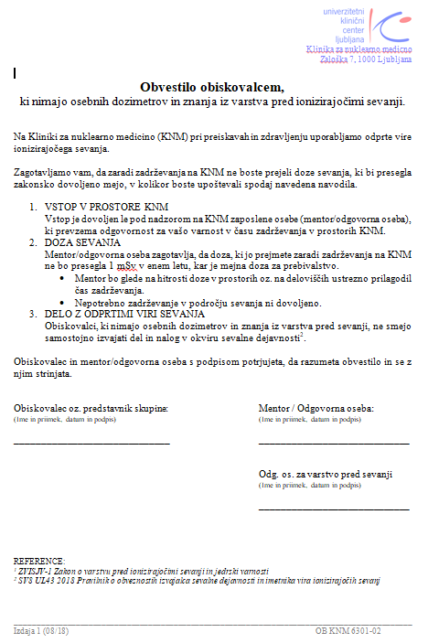
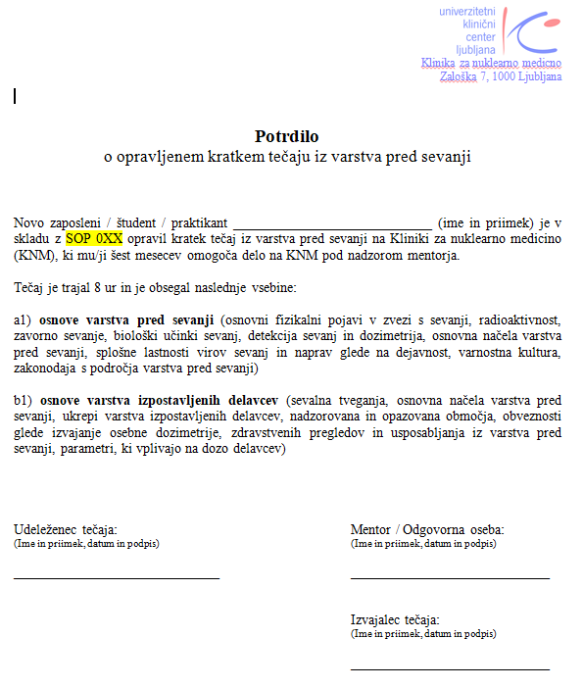
Omejitev individualnih doz
Avtorizirane meje za določene skupine prebivalstva.

Slide 6
Izpostavljenost prebivalstva IS zaradi NM dejavnosti
Bolnik po aplikaciji radioaktivnega odmerka
Razširitev kontaminacije iz NM oddelka,
Izguba radioaktivnega vira,
Radioaktivni odpadki,
Transport radioaktivnega vira.

Slide 7
Bolnik po aplikaciji radioaktivnega odmerka
Tipične hitrosti doze ob pacientu takoj po aplikaciji radioaktivnega odmerka:
Tipične hitrosti doze (DR=dose rate) ob pacientu po končani
NM preiskavi:
Oseba, ki bi se zadrževala prvih 6 ur na razdalji 1 m od bolnika,
ki je bil na tipični NM preiskavi, bi prejela do 10 µSv
Preiskava | Izotop | Aktivnost | Hitrost doze na razdalji 0,1m | Hitrost doze na razdalji 1m
Scintigrafija ledvic | Tc-99m | 100 MBq | 19 µSv/h | 1 µSv/h
Scintigrafija skeleta | Tc-99m | 700 MBq | 133 µSv/h | 6 µSv/h
PET/CT | F-18 | 370 MBq | 580 µSv/h | 74 µSv/h
Preiskava | DR ob odpustu | DR čez 6h | DR čez 12h | DR čez 18h | DR čez 24h
Scintigrafija ledvic | 0,4 µSv/h | < 0,2 µSv/h | ~naravno ozadje | ~naravno ozadje | ~naravno ozadje
Scintigrafija skeleta | 3 µSv/h | < 1,5 µSv/h | < 0,8 µSv/h | < 0,4 µSv/h | ~naravno ozadje
PET/CT | 30 µSv/h | < 4 µSv/h | < 0,5 µSv/h | ~naravno ozadje | ~naravno ozadje

Slide 8
Bolnik po aplikaciji radioaktivnega odmerka – primer I-131
Kontaminacija Zunanje sevanje
slina
urin
znojenje
zrak
1000 MBq
I-131
500 100 60 30 μSv/h
0 0.5 1 2 m

Slide 9
Posebej prirejeni prostori
Ločene čakalnice so namenjene:
- osebam z apliciranim radioaktivnim odmerkom
- ostalim bolnikom
Bolnik z I-131
Prebivalec
D mSv/h
0.3 mSv/preiskavo ?
razdalja

Slide 10
Omejitve
Izpostavljenost prebivalstva
Hospitalizacija na posebnem oddelku
Odpust bolnika z omejitvami
Odpust bolnika brez omejitev

Slide 11
Odpust bolnika z omejitvami
Izogibanje kontakta z majhnimi otroci - en mesec.
Oddaljenost od partnerja v času nočnega počitka vsaj meter – en teden.
Splakovanje jedilnega pribora pod tekočo vodo – en teden.
Izpiranje straniščne školjke vsaj dvakrat, skrbno umivanje rok – en teden.
Omejitev uporabe javnih prometnih sredstev na eno uro – en teden.
Zanositev v času krajšem od 6 mesecev ni priporočena.
Na delovnem mestu kjer poteka delo z otroci in mladino naj bo kontakt omejen na čim krajši čas, oziroma priporočamo 14 dni v bolniškega staleža.
Če radioaktivnost vašega telesa lahko moti delovni proces, je potrebno o tem obvestiti delodajalca.

Slide 12
Izguba radioaktivnega vira
Radioaktivni viri se nahajajo
na določenih mestih v:
zaklenjenih prostorih,
posebnih kontejnerjih.

Slide 13
Transport radioaktivnega vira
V zaščitnem kontejnerju
Po optimalni poti
- število ljudi
- dolžina poti
- ovire
Transportni indeks (TI)
TI= max.hitrost doze na 1m [mSv]*100
1.0 m

